Slide 1

Формирование и оценка функциональной грамотности школьников. Анализ результатов и их использование в учебном процессе
Ковалева Галина Сергеевна, руководитель Центра оценки качества образования Института стратегии развития образования Российской академии образования, к.п.н.

Slide 2
Цель и задачи проекта
Цель проекта: – Изучение состояния функциональной грамотности обучающихся 4-х и 8-х классов Свердловской области
Задачи проекта:
Проведение тестирования обучающихся 4-х и 8-х классов по шести составляющим ФГ
Сбор контекстной информации об обучающихся 4-х и 8-х классов для валидизации результатов тестирования
Анализ и обсуждение результатов с разработчиками проекта и в педагогических коллективах
Определение направлений работы по совершенствованию ФГ

Slide 3
Участники проекта
4 класс – 27737 обучающихся из 1326 классов 508 образовательных организаций; 3070 экспертов, работающих в 4-х классе
8 класс – 39010 обучающихся из 2053 восьмых классов 957 образовательных организаций; 7224 экспертов, работающих в 8 классах

Slide 4

Инновационный проект Министерства просвещения РФ «Мониторинг формирования функциональной грамотности обучающихся»
Руководитель - Ковалева Галина Сергеевна, к.п.н., руководитель Центра оценки качества образования ФГБНУ «ИСРО РАО»
Цель проекта: Создание Национального инструментария, обеспечивающего методическое сопровождение формирования функциональной грамотности обучающихся

Slide 5
Разработка национального инструментария по методологии PISA
ЦЕЛЬ ИСПОЛЬЗОВАНИЯ
ЭФФЕКТ
УСЛОВИЯ ИСПОЛЬЗОВАНИЯ
Национальный инструментарий, разработанный по методологии PISA
Создание тренажеров
Включение заданий в различные предметы
Проведение оценочных процедур
Подготовка учителей Подготока разработчиков учебных заданий
Создание учебно-методических пособий
Подготовка специалистов: разработчиков заданий, психометриков
Введение в штат школы специалиста по диагностике
Внедрение формирующего и диагностического оценивания
Проведение мониторинговых исследований
Формирование функциональной грамотности по индивидуальной траектории
Наличие цифровых устройств
Доступ в интернет
Качество программного обеспечения
Внедрение новых учебно-методических материалов
Изменение учебного процесса

Slide 6
Функциональная грамотность (основное определение)
Леонтьев А.А.: «Функционально грамотный человек — это человек, который способен использовать все постоянно приобретаемые в течение жизни знания, умения и навыки для решения максимально широкого диапазона жизненных задач в различных сферах человеческой деятельности, общения и социальных отношений»
[Образовательная система «Школа 2100». Педагогика здравого смысла / под ред. А. А. Леонтьева. М.: Баласс, 2003. С. 35.].

Slide 7
Функциональная грамотность – способность использовать знания, умения, способы в действии при решении широкого круга задач обнаруживает себя за пределами учебных ситуаций, в задачах, не похожих на те, где эти знания, умения, способы приобретались.
Чтобы оценить уровень функциональной грамотности своих учеников, учителю нужно дать им нетипичные задания, в которых предлагается рассмотреть некоторые проблемы из реальной жизни. Решение этих задач, как правило, требует применения знаний в незнакомой ситуации, поиска новых решений или способов действий, т.е. требует творческой активности.

Slide 8
Направления функциональной грамотности в диагностической работе
Функциональная грамотность – способность применять приобретаемые в течение жизни знания, умения и навыки для решения максимально широкого диапазона жизненных задач в различных сферах человеческой деятельности
Читательская
грамотность
Математи-ческая грамотность
Естественно-научная грамотность
?
Финансовая грамотность
Глобальные компетенции
Креативное
мышление
Совместное решение проблем

Slide 9
Особенности заданий для оценки функциональной грамотности
ЧГ: Типы и форматы текста
ЧГ: Работать с информацией:
находить и извлекать
осмысливать и оценивать
интерпретировать
Содержательная область
Контексты/ ситуации
Компетентностная область
МГ: Разделы математики
МГ: Формулировать, применять интерпретировать и оценивать результаты с позиций математики и реальной проблемы
ЕНГ: Естественнонаучные предметы
Методология
ЧГ: Ситуации функционирования текста
БЛОК ЗАДАНИЙ
МГ: Мир
индивидуума, социума,
образования и науки
ЕНГ:
давать научные объяснения,
применять е/н методы исследования,
интерпретировать данные, делать выводы
ЕНГ: Здоровье, ресурсы
окружающая среда,
связь науки и технологии

Slide 10
Особенности диагностической работы
Цель: оценить уровень сформированности читательской, математической, естественнонаучной, финансовой грамотности, а так же таких направлений как «глобальные компетенции» и «креативное мышление» как составляющих функциональной грамотности обучающихся 4-х и 8-х классов.
Состав варианта (Вариант сформирован по четырем из шести направлений функциональной грамотности: читательской (ЧГ), математической (МГ) и естественнонаучной (ЕНГ), финансовой(ФН), глобальным компетенциям (ГК), креативному мышлению (КМ)).
Типы заданий: с выбором одного или нескольких верных ответов; с множественным комплексным выбором; с кратким ответом (в виде букв, слов, цифр); с развернутым ответом; с выбором ответа и пояснением к нему
Система оценивания: за выполнение заданий – 0, 1 или 2 балла, за работу в целом – суммарный балл и уровень сформированности функциональной грамотности

Slide 11
Структура диагностической работы (4 класс)
Вариант | Блок 1 | Блок 2 | Блок 3 | Блок 4
Вариант 1 | МГ1: Почта; Кафе | ФН2: Услуги почты; На летний отдых | ЧГ1: Удивительная женщина-учёный | КМ1:Волшебная страна
Вариант 2 | ЧГ1: Удивительная женщина-учёный | ГК2:Сохраним планету | МГ1:Почта;Кафе | ЕГ1: Почему стекла потеют? Угадай планету
Вариант 3 | МГ2:Музыкальная студия; Забор | ФН2: Услуги почты; На летний отдых | КМ2:Невидимые миры | ЧГ1: Удивительная женщина-учёный
Вариант 4 | КМ1:Волшебная страна | ЧГ1: Удивительная женщина-учёный | МГ2:Музыкальная студия; Забор | ФН1: Сломался холодильник; Спонтанные покупки
Вариант 5 | ЕГ1: Почему стекла потеют? Угадай планету | МГ1:Почта;Кафе | ЧГ2: Оптические иллюзии | ГК1:Ты носишь очки
Вариант 6 | ЧГ2: Оптические иллюзии | ЕГ2: Непохожие родственники; Как увидеть невидимое? | ГК1:Ты носишь очки | МГ1:Почта;Кафе
Вариант 7 | ГК2:Сохраним планету | МГ2:Музыкальная студия;Забор | ЕГ2: Непохожие родственники; Как увидеть невидимое? | ЧГ2: Оптические иллюзии
Вариант 8 | ФН1: Сломался холодильник; Спонтанные покупки | ЧГ2: Оптические иллюзии | КМ2:Невидимые миры | МГ2:Музыкальная студия; Забор

Slide 12
Структура диагностической работы (8 класс)
Вариант | Блок 1 | Блок 2 | Блок 3 | Блок 4
Вариант 1 | МГ1: Посадка рябин; Две шкалы | ЕГ2:Кислород для жизни; Органы чувств | ЧГ2: Свет | КМ1:Солидарность
Вариант 2 | ЧГ2: Свет | КМ1:Солидарность | МГ1:Посадка рябин; Две шкалы | ЕГ1:Витамины; Лыжники
Вариант 3 | МГ2:Оздоровительный детский центр; Благоустройство сквера | ФН2: Сколько нужно банковских карт; Огневое страхование | КМ2:Качели | ЧГ2: Свет
Вариант 4 | ЕГ1:Витамины; Лыжники | ЧГ1: Ферма | МГ2:Оздоровительный детский центр; Благоустройство сквера | ГК2:Деятельность ЮНЕСКО и права человека
Вариант 5 | ФН2: Сколько нужно банковских карт; Огневое страхование | МГ1:Посадка рябин; Две шкалы | ГК1:Мусор в горах | ЧГ1: Ферма
Вариант 6 | ЧГ1: Ферма | ГК1:Мусор в горах | ФН1: Финансовая защита; Шоппинг в интернет-магазинах | МГ1:Посадка рябин; Две шкалы
Вариант 7 | ГК2: Деятельность ЮНЕСКО и права человека | МГ2:Оздоровительный детский центр; Благоустройство сквера | ЧГ1: Ферма | ФН1: Финансовая защита; Шоппинг в интернет-магазинах
Вариант 8 | КМ2:Качели | ЧГ2: Свет | ЕГ2:Кислород для жизни; Органы чувств | МГ2:Оздоровительный детский центр; Благоустройство сквера

Slide 13
Описание основных характеристик заданий по функциональной грамотности для 4 класса: математическая грамотность
 | Число заданий | В %
Содержательная область
Пространство и форма | 4 | 33%
Количество | 4 | 33%
Изменение и зависимости | 2 | 17%
Неопределенность и данные | 2 | 17%
Компетентностная область
Применять | 3 | 25%
Интерпретировать | 4 | 33%
Формулировать | 2 | 17%
Рассуждать | 3 | 25%
Уровень сложности
Низкий | 4 | 33%
Средний | 6 | 50%
Высокий | 2 | 17%
Формат ответа
Выбор ответа | 4 | 33%
Краткий ответ | 6 | 50%
Развернутый ответ | 2 | 17%
Итого | 12 | 100%

Slide 14
Описание основных характеристик заданий по функциональной грамотности для 4 класса: читательская грамотность
 | Число заданий | В %
Содержательная область
Чтение для личных целей (для себя): личные письма (в том числе блоги, чаты, смс), художественную литературу, информация о товарах, услугах; реклама; путеводители; расписание движения транспорта; афиши | 8 | 53%
Чтение для получения образования: учебная, справочная литература, научно-популярные тексты, биографии | 7 | 47%
Компетентностная область
Находить и извлекать информацию | 6 | 40%
Интегрировать и интерпретировать информацию | 7 | 47%
Использовать информацию из текста | 2 | 13%
Уровень сложности
Низкий | 1 | 7%
Средний | 11 | 73%
Высокий | 3 | 20%
Формат ответа
Выбор ответа | 12 | 80%
Краткий ответ | 1 | 7%
Развернутый ответ | 2 | 13%
Итого | 15 | 100%

Slide 15
Описание основных характеристик заданий по функциональной грамотности для 8 класса: математическая грамотность
 | Число заданий в работе | в %
Содержательная область
Количество | 3 | 30%
Пространство и форма | 3 | 30%
Изменение и зависимости | 2 | 20%
Неопределенность и данные | 2 | 20%
Компетентностная область
Формулировать | 3 | 30%
Применять | 2 | 20%
Интерпретировать/оценивать | 3 | 30%
Рассуждать | 2 | 20%
Уровень сложности
Низкий | 4 | 40%
Средний | 4 | 40%
Повышенный | 2 | 20%
Формат ответа
Задание с кратким ответом | 4 | 40%
Задание на установление соответствия | 1 | 10%
Задание с развернутым ответом | 2 | 20%
Задание с множественным выбором | 1 | 10%
Задание с выбором одного верного ответа | 1 | 10%
Задание с выпадающим меню | 1 | 10%
Итого | 10 | 100%

Slide 16
Описание основных характеристик заданий по функциональной грамотности для 8 класса: читательская грамотность
 | Число заданий | В %
Содержательная область
Чтение для личных целей (для себя): личные письма (в том числе блоги, чаты, смс), художественную литературу, информация о товарах, услугах; реклама; путеводители; расписание движения транспорта; афиши | 2 | 13%
Чтение для общественных целей: официальные документы, информацию разного рода о событиях общественного значения | 4 | 27%
Чтение для получения образования: учебная, справочная литература, научно-популярные тексты, биографии, | 7 | 47%
Множественный: чтение для разных целей | 2 | 13%
Компетентностная область
Находить и извлекать информацию | 3 | 20%
Интегрировать и интерпретировать информацию | 9 | 60%
Оценивать содержание и форму текста | 2 | 13%
Использовать информацию из текста | 1 | 7%
Контекст
Личный | 2 | 13%
Общественный | 4 | 27%
Образовательный | 7 | 47%
Множественный | 2 | 13%
Формат ответа
Задание с выбором верного ответа | 8 | 53%
Задание с кратким ответом | 0 | 0%
Задание с развернутым ответом | 7 | 47%
Итого | 15 | 100%

Slide 17
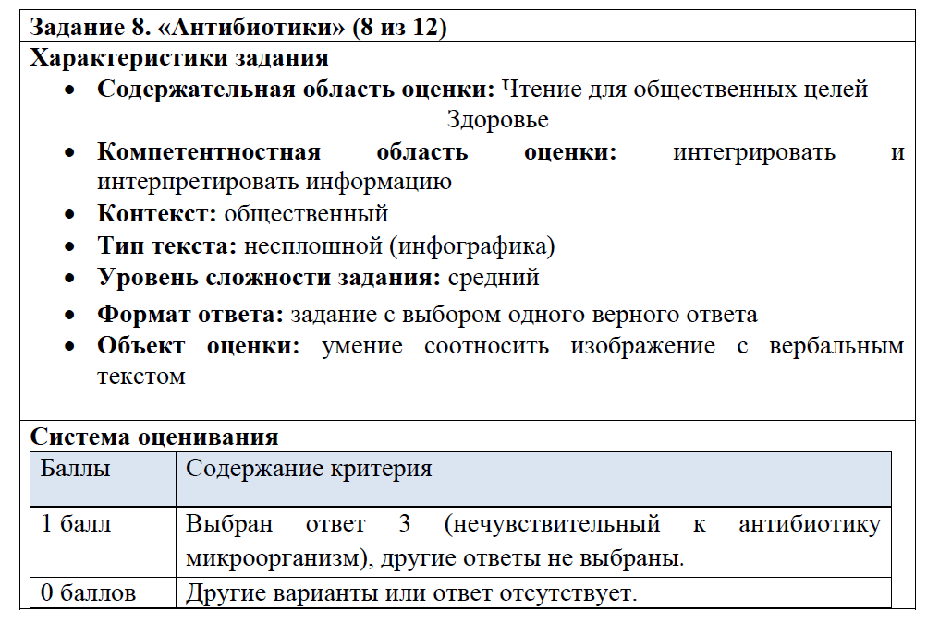
Характеристики заданий и система оценивания

Slide 18
Основные характеристики диагностической работы
Характеристики | 4 класс | 8 класс
1. Число вариантов | 8 | 8
2. Число блоков в варианте | 4 | 4
3. Время выполнения работы | 2 урока с перерывом | 2 урока с перерывом
4. Число заданий в одном блоке | От 3 до 9 | От 4 до 10
5. Число заданий в одном варианте | От 25 до 27 | От 26 до 28
6. Максимальный балл за выполнение работы | От 40 до 43 | От 38 до 42

Slide 19
Основные результаты выполнения диагностической работы
Результаты | 4 класс | 8 класс
1. Средний процент выполнения работы | 37% | 35%
2. Средний процент выполнения отдельных вариантов | 32% - 42% | 29% - 36%
3. Средний балл за выполнение работы | 15 | 14
4. Средний балл за выполнение отдельных вариантов | От 14 до 16 | От 12 до 16
5. Процент обучающихся, продемонстрировавших базовый уровень функциональной грамотности и выше | 81% | 82%

Slide 20
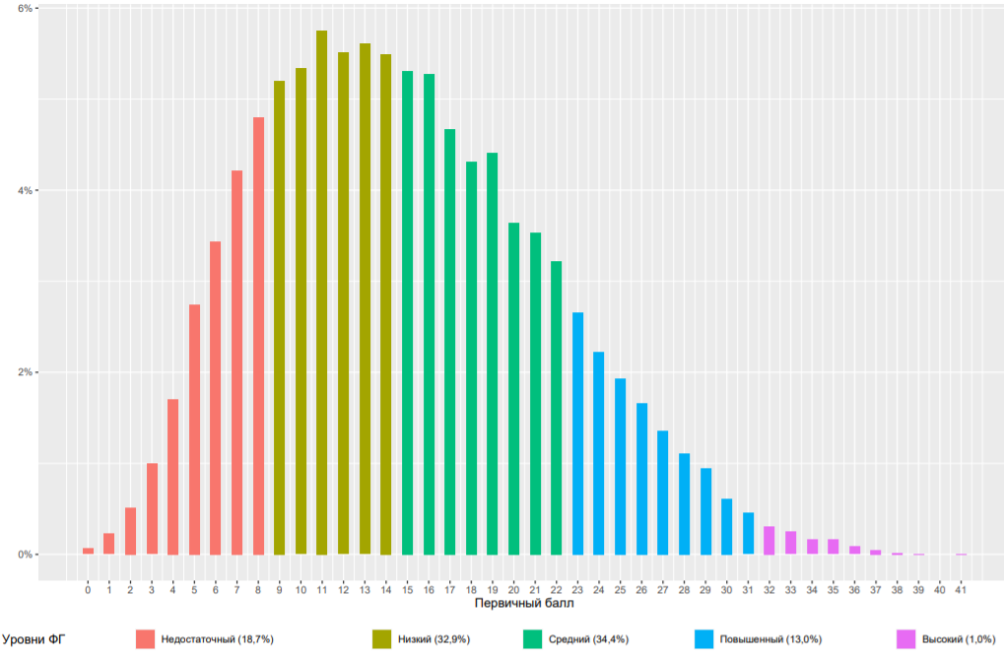
Распределение первичных баллов и уровней функциональной грамотности, 4 класс
М – 14,8; SD – 6,7
Уровни ФГ: недостаточный – 18,7%; низкий – 32,9%; средний – 34,4%, повышенный 13%; высокий – 1,0%

Slide 21
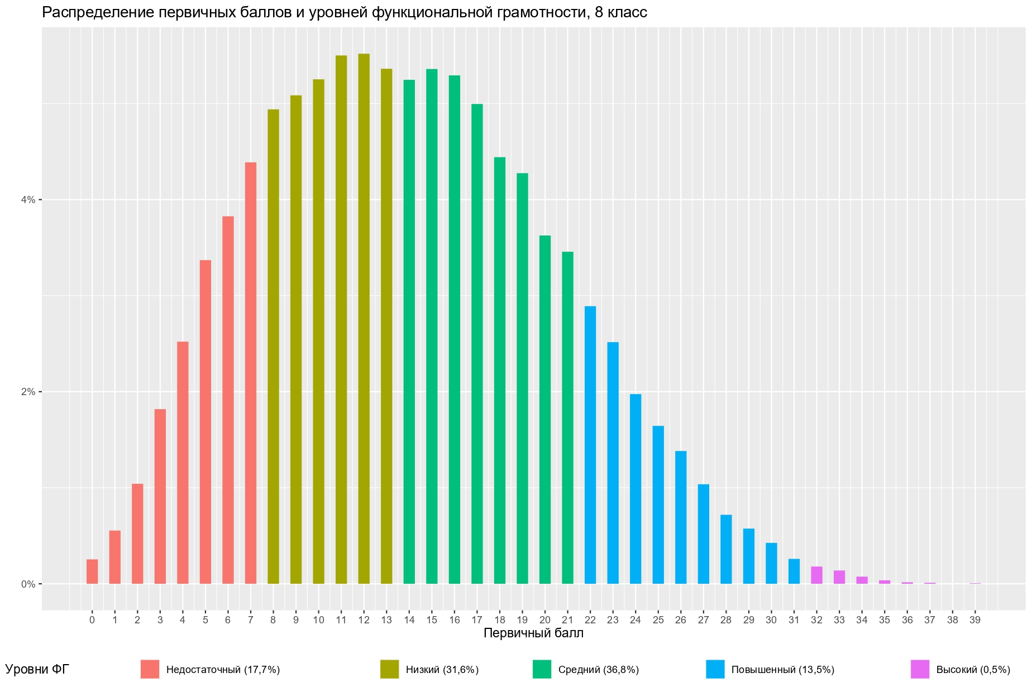
Распределение первичных баллов и уровней функциональной грамотности, 8 класс
М – 14,22; SD – 6,61
Уровни ФГ: недостаточный – 17,7%; низкий – 31,6%; средний – 36,8%, повышенный 13,5%; высокий – 0,5%

Slide 22
Первые результаты выполнения диагностической работы по функциональной грамотности (4 и 8 классы), Свердловская область
Успешность выполнения диагностичекой работы (средний балл в % от максимального) | Вся работа | Мат_Г | Чит_Г | Фин_Г | Ест_Г | Глоб_К | Креат_М
4 класс | 37 | 39 | 29 | 45 | 37 | 35 | 39
8 класс | 35 | 24 | 39 | 44 | 32 | 41 | 27

Slide 23
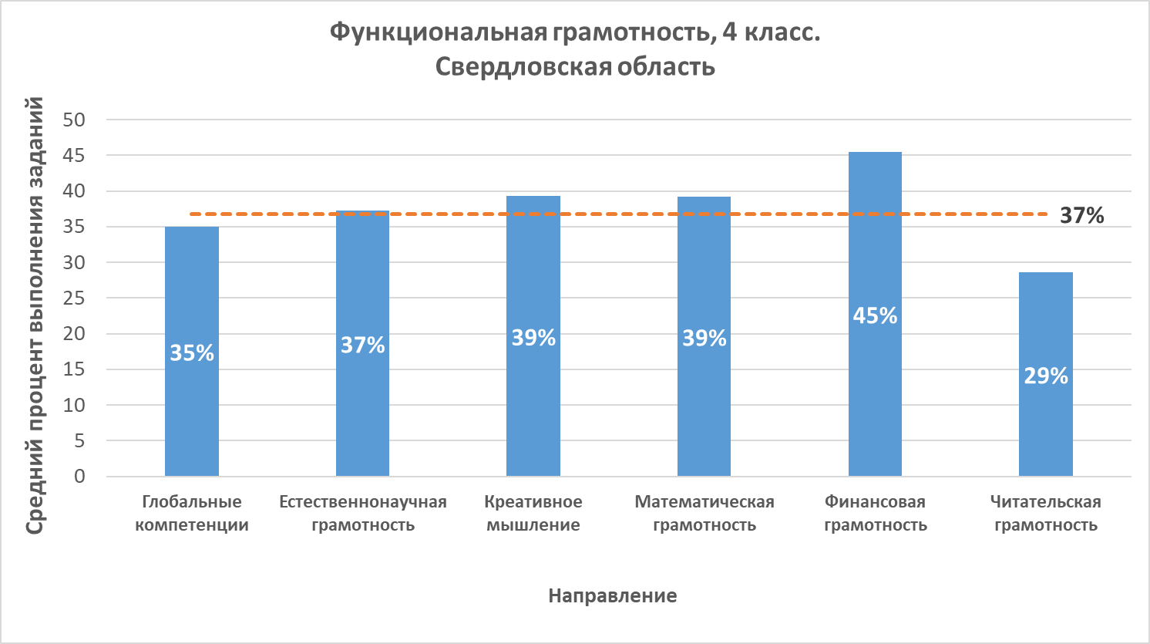
Результаты выполнения заданий по отдельным направлениям
функциональной грамотности

Slide 24
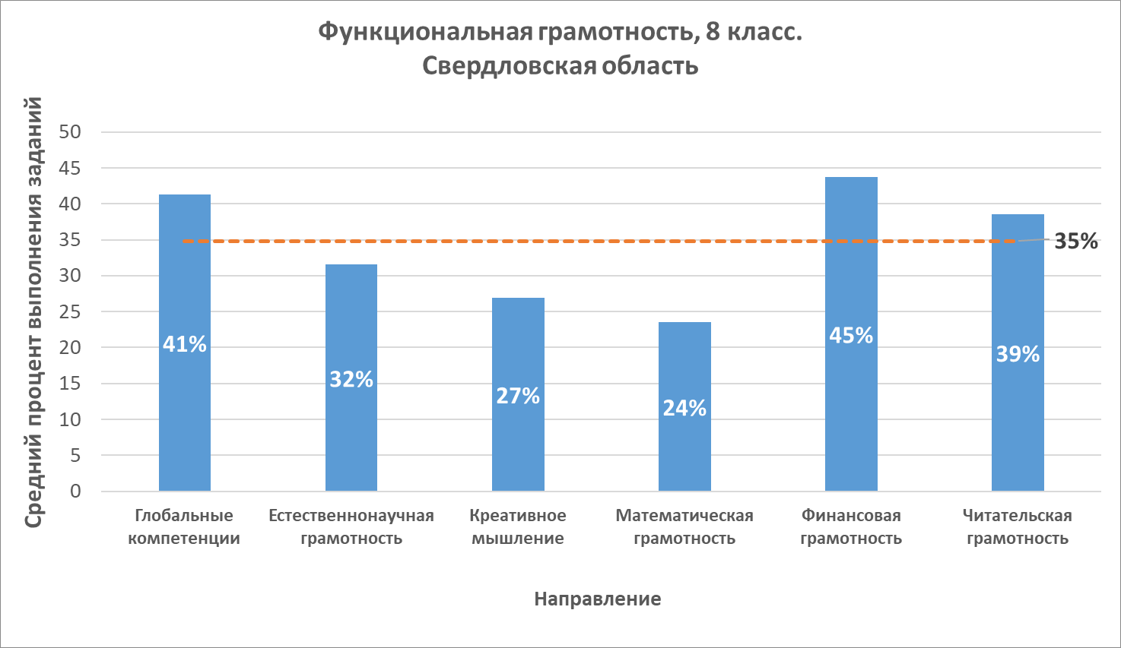
Результаты выполнения заданий по отдельным направлениям
функциональной грамотности

Slide 25
Результаты выполнения заданий по направлениям
(4, 8 классы)

Slide 26


Уровни функциональной грамотности в исследовании PISA
Самостоятельно мыслящие и способные функционировать в сложных условиях
600
4 уровень – проявляется способность использовать имеющиеся знания и умения для получения новой информации
Среднее значение
международной шкалы
500
2 уровень – пороговый, при достижении которого учащиеся начинают демонстрировать применение знаний и умений в простейших не учебных ситуациях
400

Slide 27
ФОРМА ПРЕДСТАВЛЕНИЯ РЕЗУЛЬТАТОВ
Шкала читательской грамотности
Задание VI
Учащийся A с относительно высоким уровнем грамотности чтения
Задания с относительно высокой трудностью
Задание V
Задание IV
Задания со средней трудностью
Учащийся В со средним уровнем грамотности чтения
Задание III
Задание II
Задания с низкой трудностью
Задание I
Учащийся С с низким уровнем грамотности чтения

Slide 28
Уровни читательской грамотности (PISA-2018)

Slide 29
Уровни достижений российских учащихся
(по результатам исследования PISA, финансовая грамотность)
Финансовая грамотность, 512
11 % могут продемонстрировать понимание широкого спектра финансовых понятий в контекстах, имеющих отношение к собственной жизни в долгосрочной перспективе. Они могут анализировать сложные финансовые продукты, например, найти и исправить ошибку в счете с учетом налога, могут продемонстрировать понимание рисков и владение мерами предосторожности, связанными с ситуациями финансового мошенничества, могут оценить последствия принятия финансового решения, например, заимствования денег на разных условиях), т.е. могут оценить финансовые преимущества конкретного кредита.
5 уровень
(625 баллов и выше)
%
4 уровень
(550 баллов)
%
%
3 уровень
(475 баллов)
Учащиеся начинают применять знания основных финансовых продуктов и часто используемых финансовых понятий. Они могут использовать информацию при принятии финансовых решений в ситуациях, непосредственно их касающихся. Они осознают ценность простого бюджета и интерпретируют характерные особенности повседневных финансовых документов. Они показывают понимание связи между различными финансовыми элементами (например, числом продуктов потребления и расходами на них).
2 уровень
(400 баллов)
%
1 уровень
(326 баллов)
%

Slide 30

Распределение школ по уровням функциональной грамотности
Россия

Slide 31
Распределение образовательных организаций по уровням PISA-2018
Читательская грамотность
 | 1-й | 2-й | 3-й | 4-й | 5-й | 6-й уровень
Россия | 9,9% | 45,2% | 41,4% | 3,4% | 0,0% | 0,0%
Китай (4 пр.) | 1,1% | 9,1% | 36,8% | 36,6% | 16,1% | 0,3%
Эстония | 1,3% | 18,3% | 60,0% | 17,0% | 3,0% | 0,4%
Финляндия | 3,7% | 5,6% | 77,6% | 11,7% | 1,4% | 0,0%
Математическая грамотность
 | 1-й | 2-й | 3-й | 4-й | 5-й | 6-й уровень
Россия | 7,6% | 39,5% | 43,3% | 8,7% | 0,0% | 0,0%
Китай (4 пр.) | 0,0% | 3,9% | 18,0% | 36,0% | 33,0% | 9,1%
Эстония | 1,3% | 15,2% | 60,0% | 18,3% | 3,9% | 1,3%
Финляндия | 2,3% | 11,7% | 78,5% | 4,7% | 0,9% | 0,5%
Естественнонаучная грамотность
 | 1-й | 2-й | 3-й | 4-й | 5-й | 6-й уровень
Россия | 8,4% | 50,2% | 38,4% | 3,0% | 0,0% | 0,0%
Китай (4 пр.) | 0,0% | 4,2% | 24,7% | 43,5% | 26,9% | 0,8%
Эстония | 1,3% | 15,7% | 60,4% | 19,6% | 2,6% | 0,4%
Финляндия | 3,3% | 6,1% | 80,8% | 9,3% | 0,5% | 0,0%

Slide 32
Уровни функциональной грамотности на примере заданий по финансовой грамотности
(Свердловская область, 8 класс)
Финансовая грамотность «ШОППИНГ В ИНТЕРНЕТ-МАГАЗИНАХ»
Задание 2 1 балл – 22% 2 балла – 4%
Высокий
Повышенный
Средний
Низкий
Недостаточный
Математическая грамотность «СКОЛЬКО НУЖНО БАНКОВСКИХ КАРТ»
Задание 4 1 балл – 22%
Финансовая грамотность «ОГНЕВОЕ СТРАХОВАНИЕ»
Задание 3 1 балл –30% 2 балла – 22%
Финансовая грамотность «ФИНАНСОВАЯ ЗАЩИТА»
Задание 5 1 балл – 36% 2 балла – 24%
Финансовая грамотность «ОГНЕВОЕ СТРАХОВАНИЕ»
Задание 2 1 балл – 31% 2 балла – 45%
Финансовая грамотность «СКОЛЬКО НУЖНО БАНКОВСКИХ КАРТ»
Задание 2 1 балл – 8% 2 балла – 87%

Slide 33
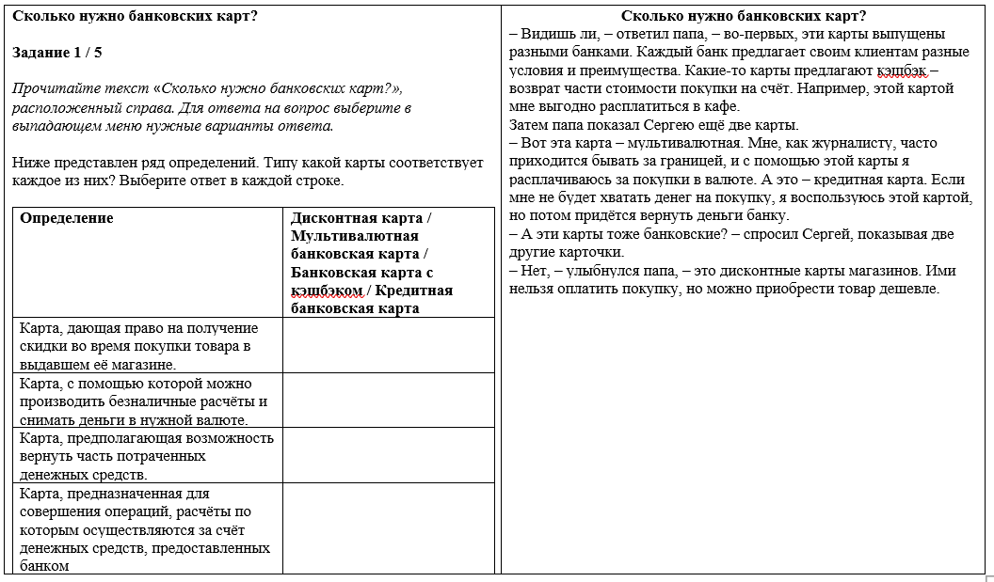
Примеры заданий: финансовая грамотность «Сколько нужно банковских карт» (задание 1)
Результаты выполнения: 1 балл - 3%, недостаточный уровень; 2 балла – 71%, низкий уровень

Slide 34
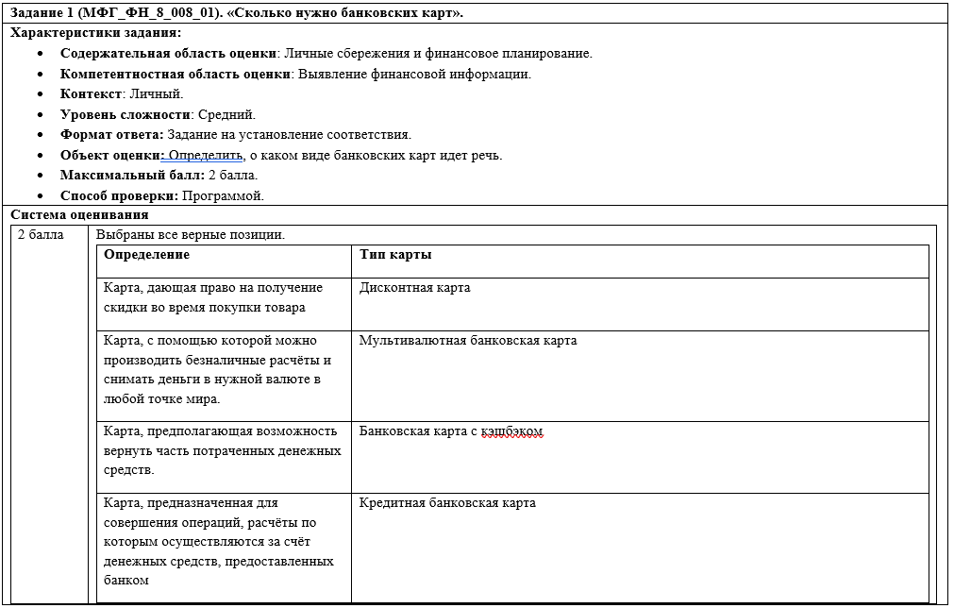
Примеры заданий: финансовая грамотность «Сколько нужно банковских карт» (задание 1, характеристики задания и система оценивания)
Результаты выполнения: 1 балл - 3%, недостаточный уровень; 2 балла – 71%, низкий уровень

Slide 35
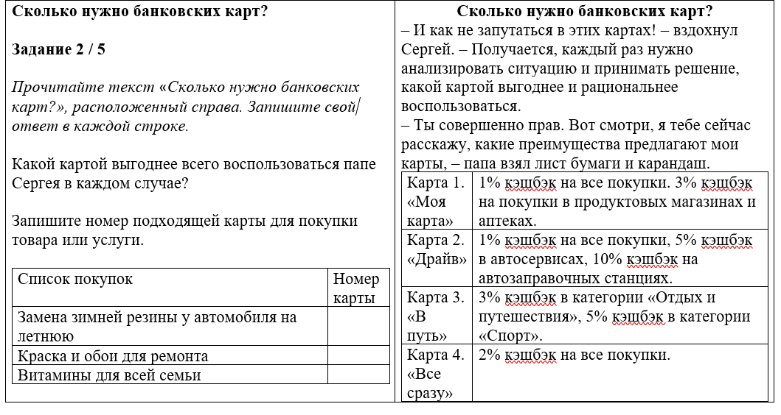
Примеры заданий: финансовая грамотность «Сколько нужно банковских карт» (задание 2)
Результаты выполнения: 1 балл - 8%, недостаточный уровень; 2 балла – 87%, низкий уровень

Slide 36
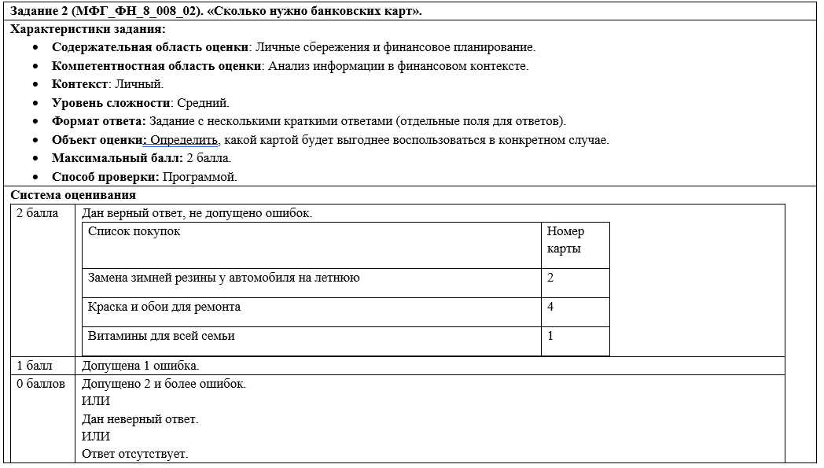
Примеры заданий: финансовая грамотность «Сколько нужно банковских карт» (задание 2, характеристики задания и система оценивания)
Результаты выполнения: 1 балл - 8%, недостаточный уровень; 2 балла – 87%, низкий уровень

Slide 37
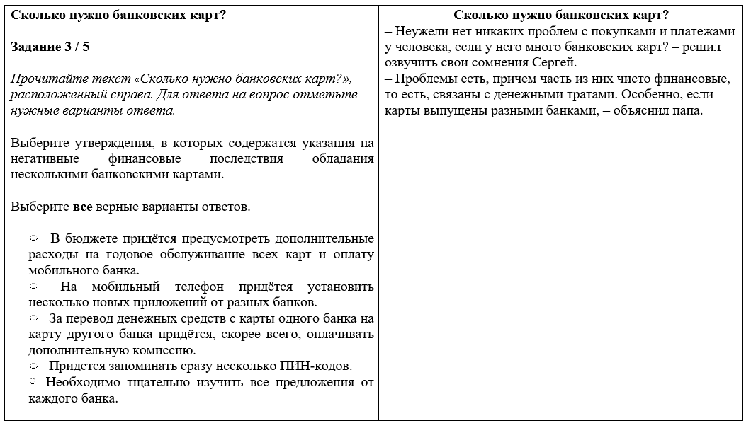
Примеры заданий: финансовая грамотность «Сколько нужно банковских карт» (задание 3)
Результаты выполнения: 1 балл - 26%, низкий уровень; 2 балла – 24%, повышенный уровень

Slide 38
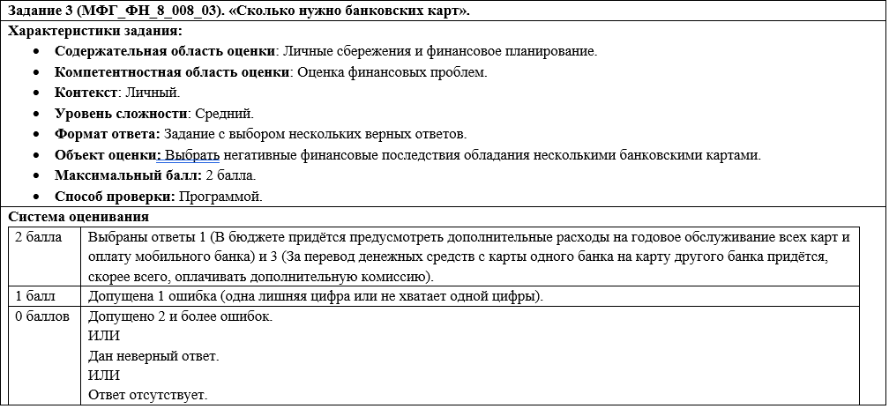
Примеры заданий: финансовая грамотность «Сколько нужно банковских карт» (задание 3, характеристики задания и система оценивания)
Результаты выполнения: 1 балл - 26%, низкий уровень; 2 балла – 24%, повышенный уровень

Slide 39
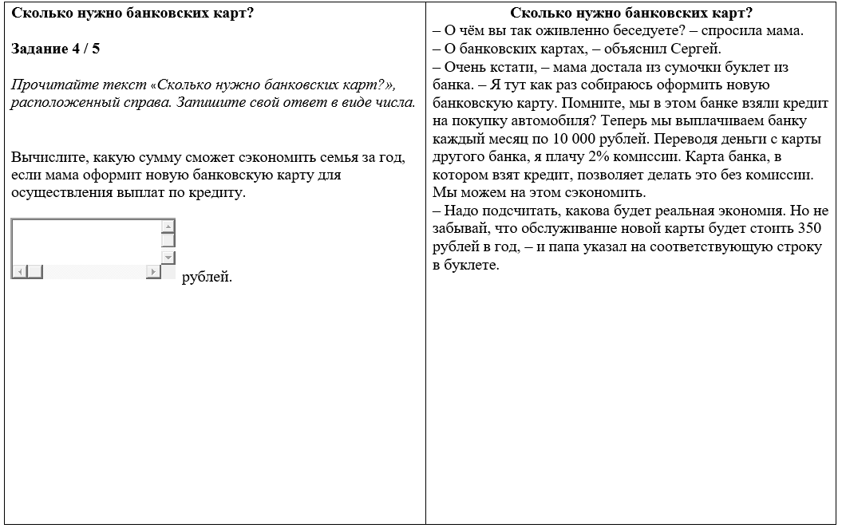
Примеры заданий: финансовая грамотность «Сколько нужно банковских карт» (задание 4)
Результаты выполнения: 1 балл - 22%, повышенный уровень

Slide 40
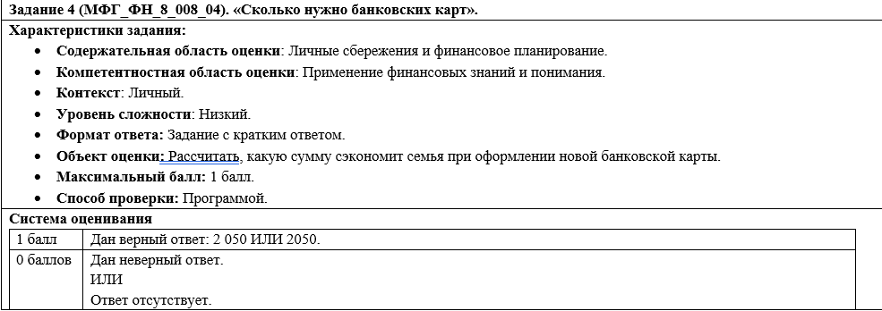
Примеры заданий: финансовая грамотность
«Сколько нужно банковских карт» (задание 4, характеристики задания и система оценивания)
Результаты выполнения: 1 балл - 22%, повышенный уровень

Slide 41
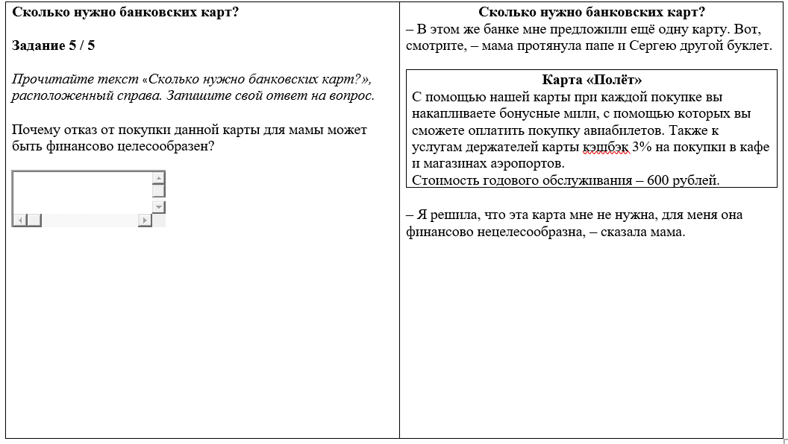
Примеры заданий: финансовая грамотность «Сколько нужно банковских карт» (задание 5)
Результаты выполнения: 1 балл - 63%, средний уровень

Slide 42
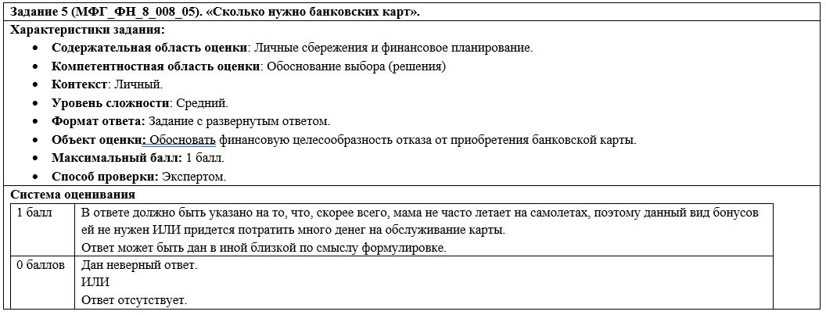
Примеры заданий: финансовая грамотность
«Сколько нужно банковских карт» (задание 5, характеристики задания и система оценивания)
Результаты выполнения: 1 балл - 63%, повышенный уровень

Slide 43
Что получает образовательная организация
Результаты выполнения диагностической работы по функциональной грамотности по образовательной организации
Результаты выполнения диагностической работы по функциональной грамотности по классам
Результаты выполнения заданий по функциональной грамотности
Распределения учащихся по уровням сформированности функциональной грамотности

Slide 44
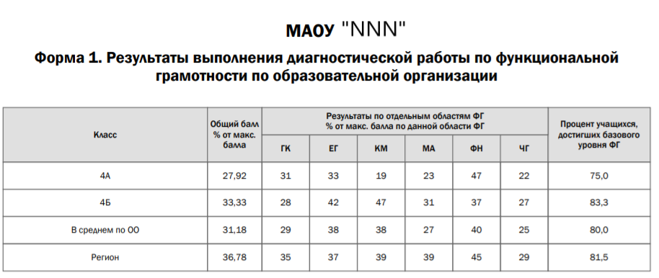
Пример формы с представлениями результатов выполнения диагностической работы по функциональной грамотности по образовательной организации

Slide 45
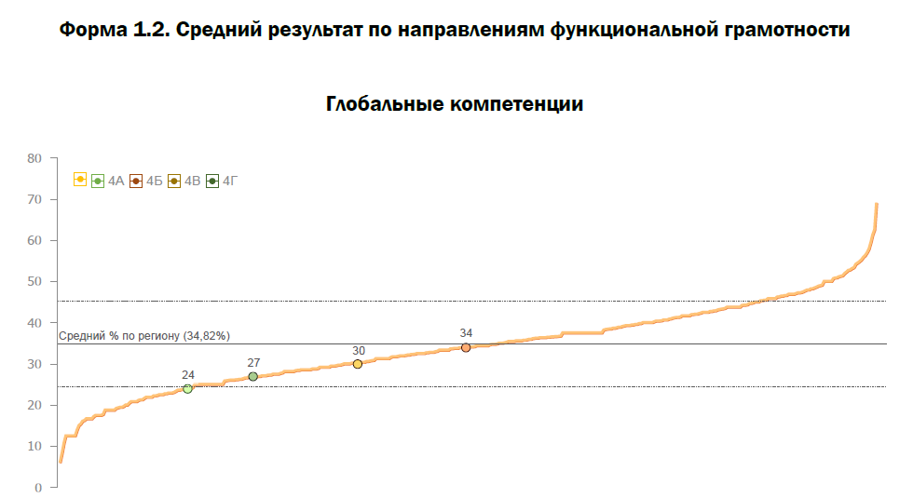
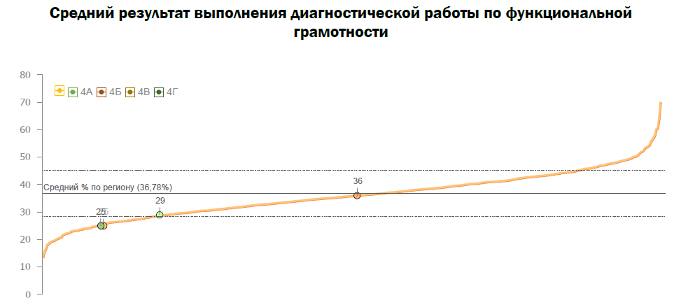
Пример формы с графиками распределения результатов по направлениям функциональной грамотности

Slide 46
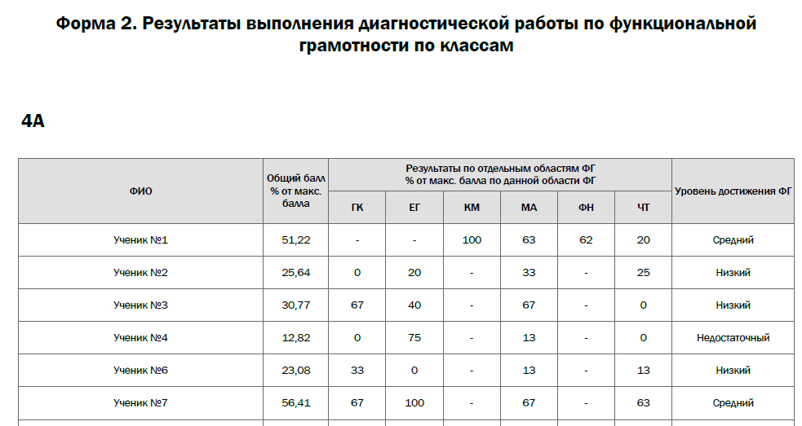
Пример формы с представлением результатов выполнения диагностической работы по функциональной грамотности по классам

Slide 47
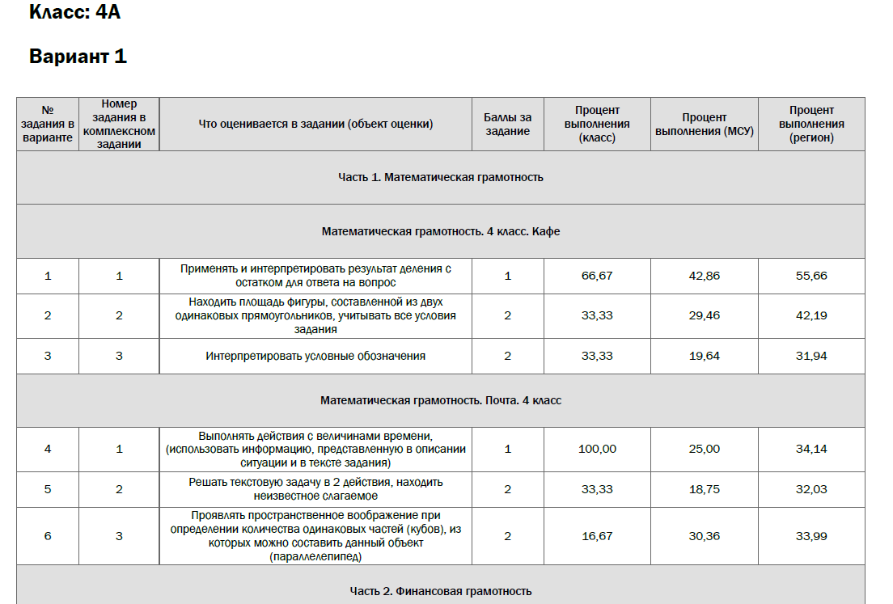
Пример формы представления результатов выполнения заданий по функциональной грамотности
Форма 3.1. Результаты выполнения отдельных заданий

Slide 48
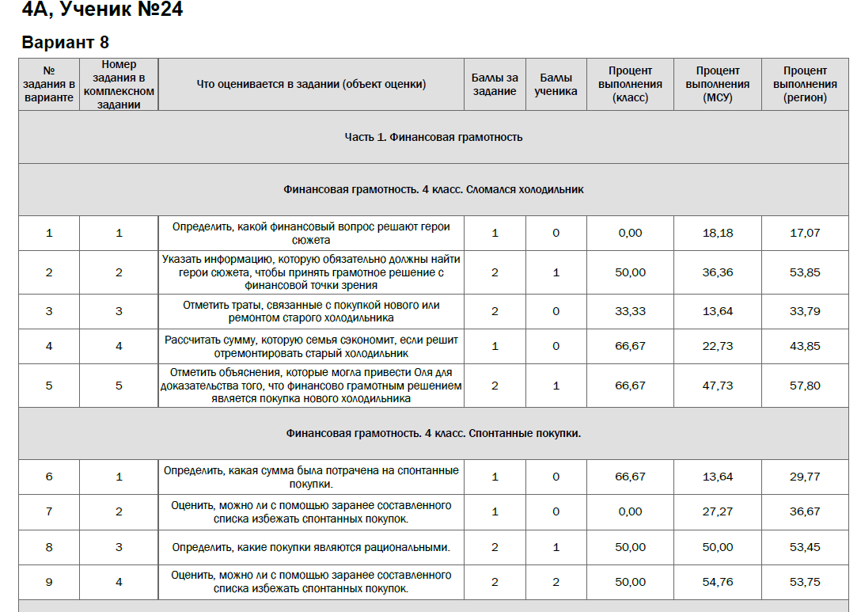
Пример формы представления результатов выполнения заданий по функциональной грамотности
Форма 3.2. Результаты выполнения отдельных заданий обучающимися

Slide 49
Распределения учащихся по уровням сформированности функциональной грамотности

Slide 50
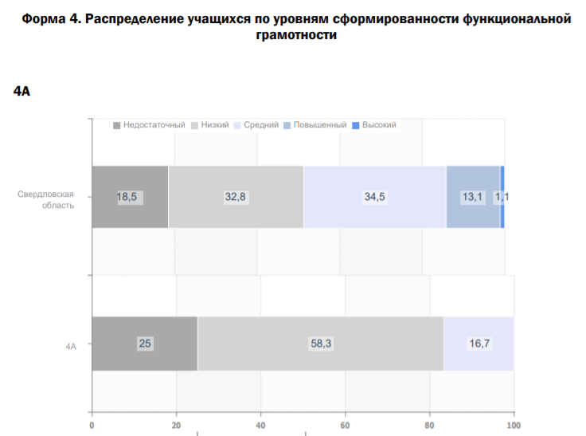
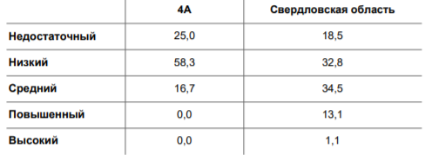
Пример распределения учащихся по уровням сформированности функциональной грамотности

Slide 51
План анализа результатов диагностической работы
Анализ полученных результатов выполнения диагностической работы и их обсуждение в коллективе учителей, преподающих в данном классе (классах)
Разбор выполнения заданий учащимися классов ОО в коллективе учителей, преподающих в данном классе (классах)
Выделение групп учащихся с различным уровнем сформированности функциональной грамотности
Планирование индивидуальной и групповой работы с учащимися с разным уровнем функциональной грамотности

Slide 52
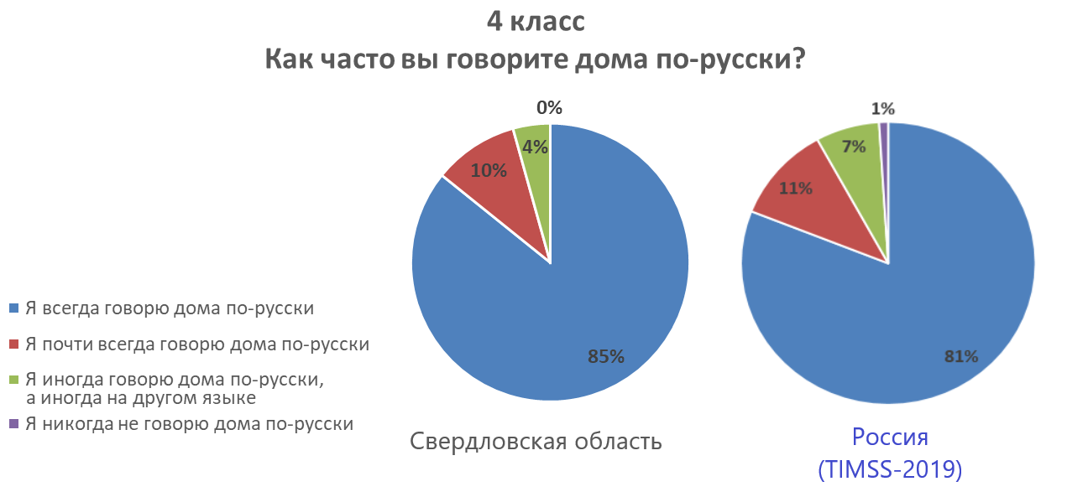
Результаты изучения контекстной информации об обучающихся 4-х и 8-х классов для валидизации результатов тестирования (1)

Slide 53
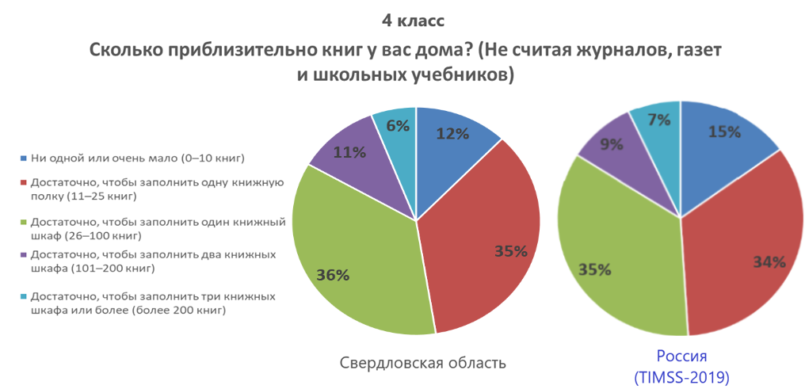
Результаты изучения контекстной информации об обучающихся 4-х и 8-х классов для валидизации результатов тестирования (2)

Slide 54
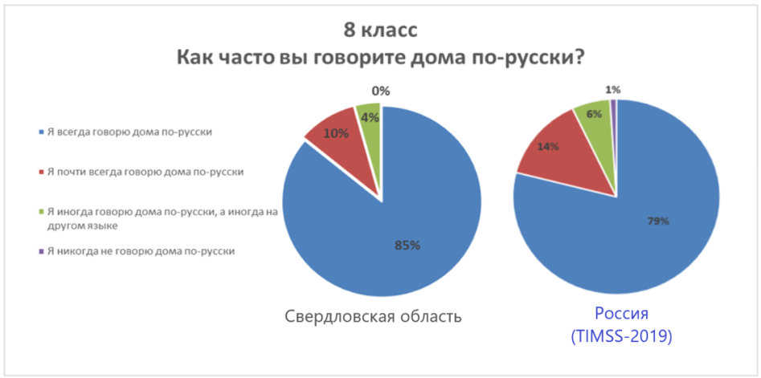
Результаты изучения контекстной информации об обучающихся 4-х и 8-х классов для валидизации результатов тестирования (3)

Slide 55
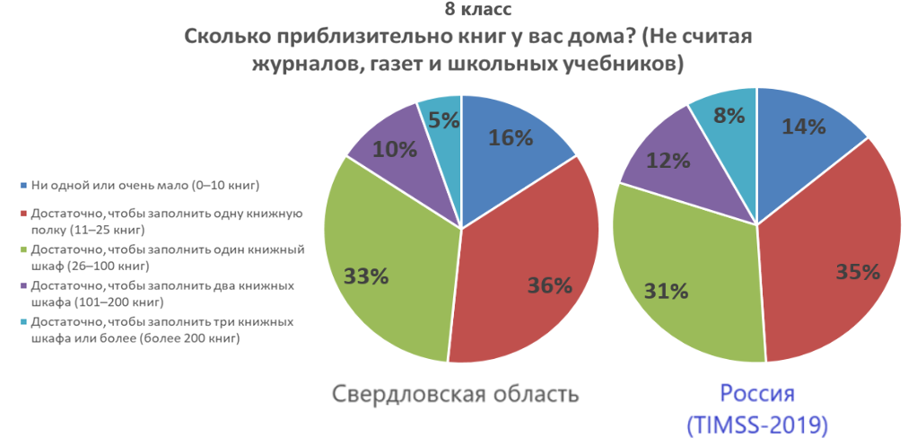
Результаты изучения контекстной информации об обучающихся 4-х и 8-х классов для валидизации результатов тестирования (4)

Slide 56
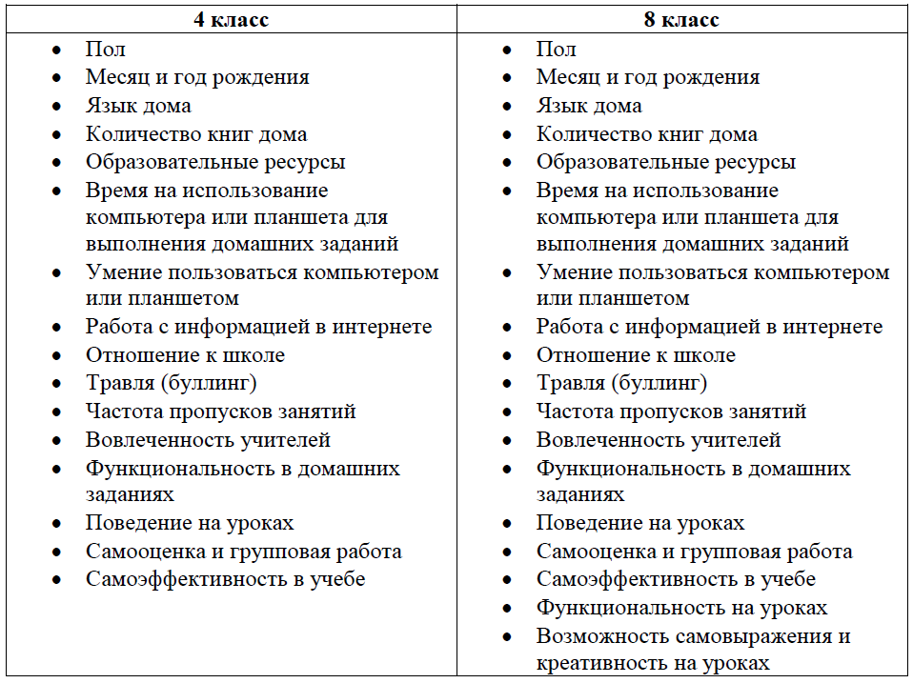
Результаты изучения контекстной информации об обучающихся 4-х и 8-х классов для валидизации результатов тестирования (5)

Slide 57
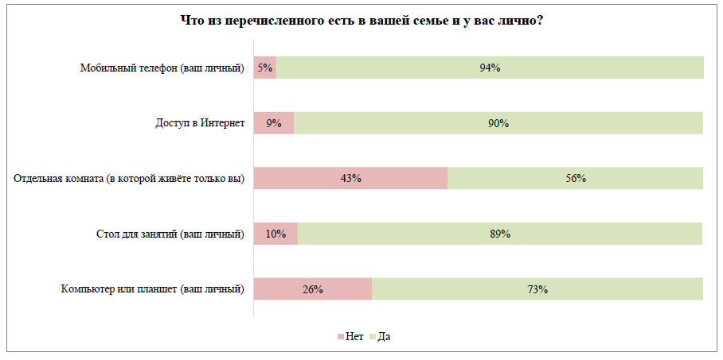
Образовательные ресурсы
4 класс
8 класс

Slide 58
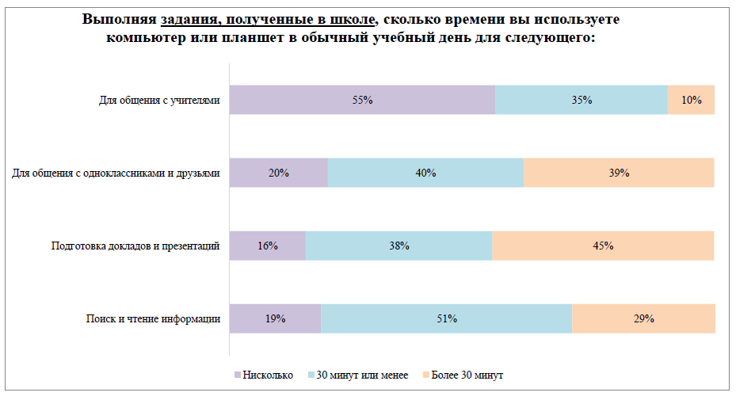
Время на использование компьютера или планшета для выполнения домашних заданий (4 класс)

Slide 59
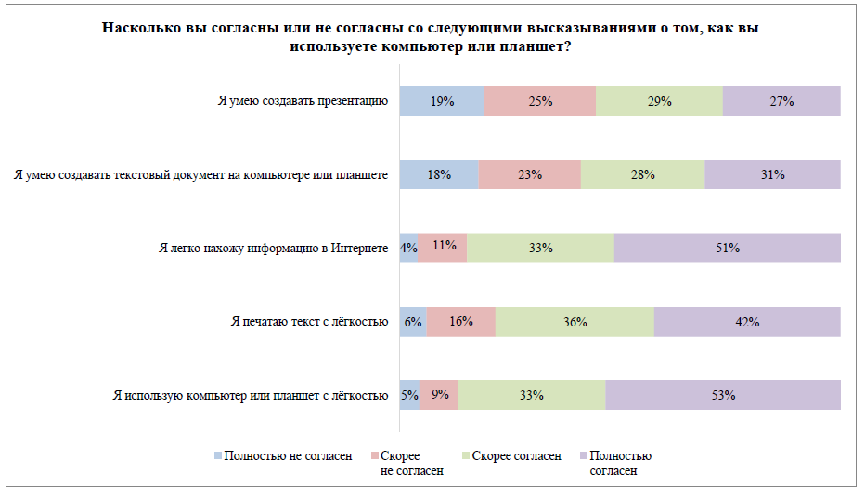
Умение пользоваться компьютером или планшетом
(4 класс)

Slide 60
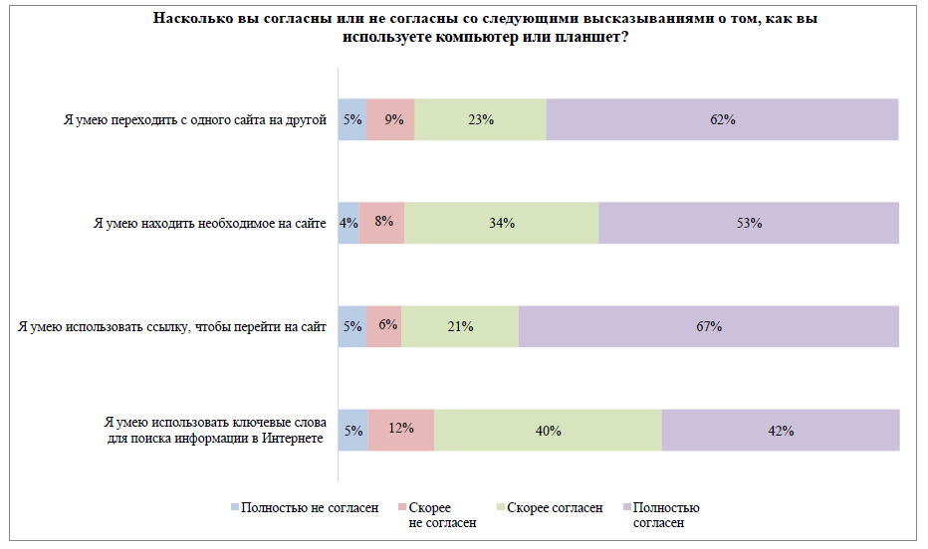
Работа с информацией в интернете (4 класс)

Slide 61
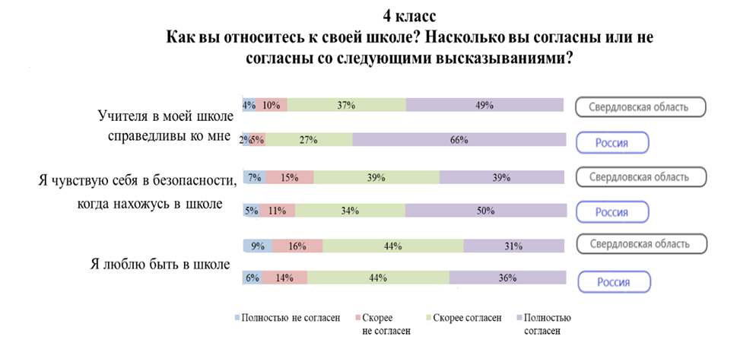
Отношение к школе (4 класс)

Slide 62
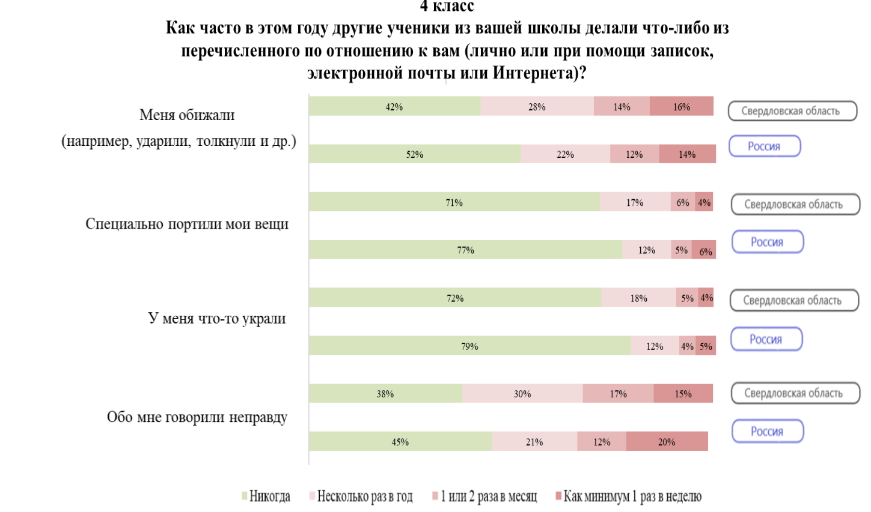
Травля (буллинг) (4 класс)

Slide 63
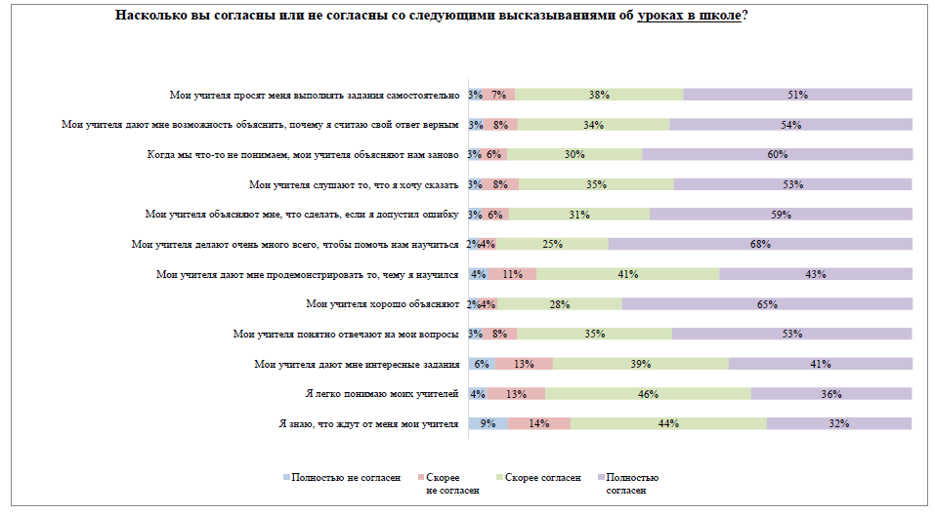
Вовлеченность учителей (4 класс)

Slide 64
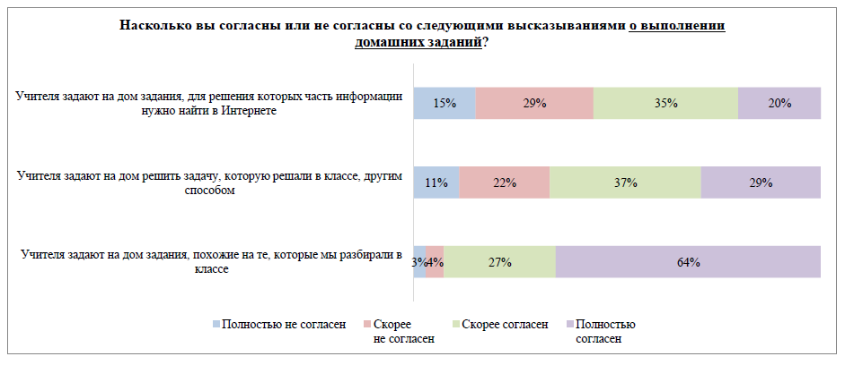
Функциональность в домашних заданиях (4 класс)

Slide 65
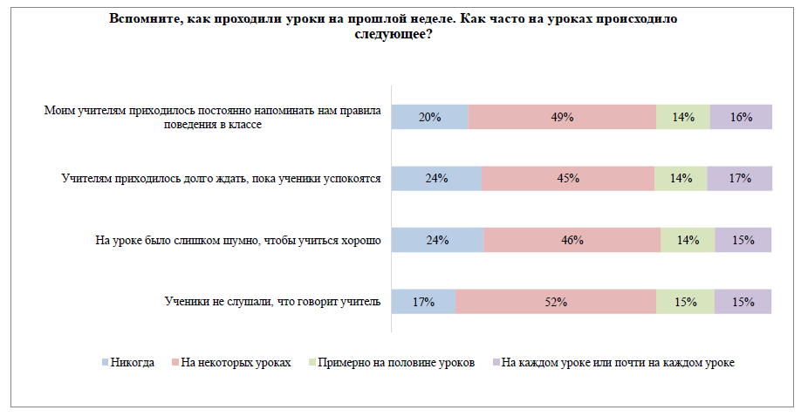
Поведение на уроках (4 класс)

Slide 66
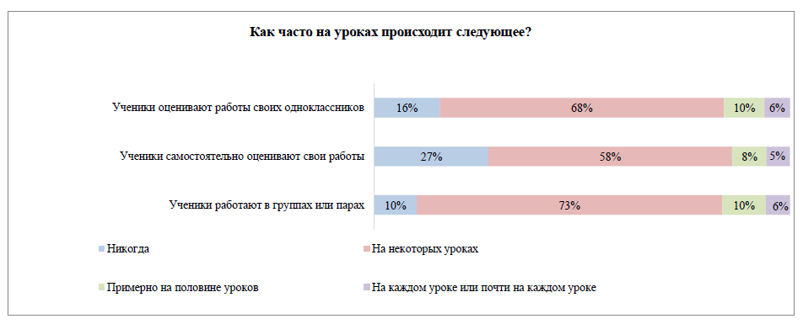
Самооценка и групповая работа на уроках (4 класс)

Slide 67
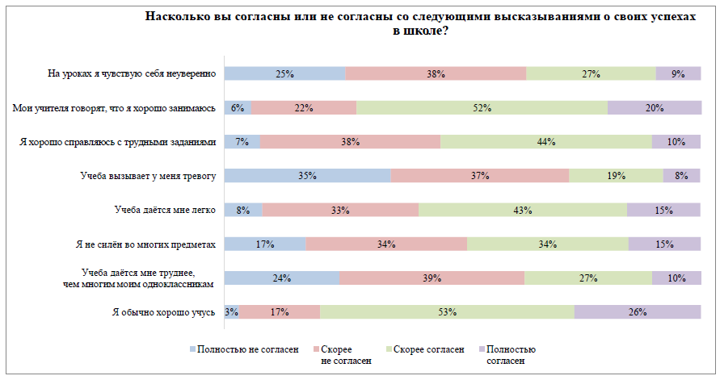
Самоэффективность в учебе (4 класс)

Slide 68
Результаты изучения контекстной информации об обучающихся 8-х классов для валидизации результатов тестирования
Время на использование компьютера или планшета для выполнения домашних заданий (8 класс)

Slide 69
Умение пользоваться компьютером или планшетом
(8 класс)

Slide 70
Работа с информацией в интернете (8 класс)

Slide 71
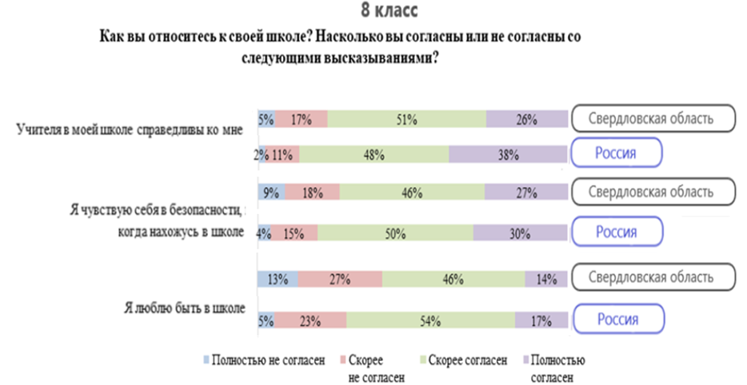
Отношение к школе (8 класс)

Slide 72
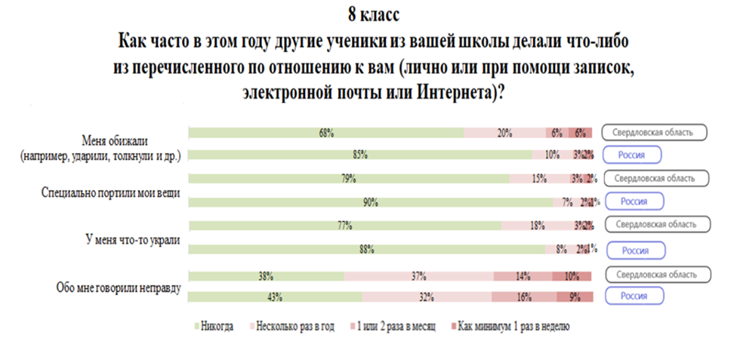
Травля (буллинг) (8 класс)

Slide 73
Вовлеченность учителей (8 класс)

Slide 74
Функциональность в домашних заданиях (8 класс)

Slide 75
Поведение на уроках (8 класс)

Slide 76
Самооценка и групповая работа на уроках (8 класс)

Slide 77
Самоэффективность в учебе (8 класс)

Slide 78
Функциональность на уроках (8 класс)

Slide 79
Возможность самовыражения и креативность на уроках (8 класс)

Slide 80
Факторы повышения качества российского образования
(по результатам анализа данных PISA-2018)
Факторы эффективной российской школы
Школьные ресурсы: достаточное количество учителей оснащенность лабораторным оборудованием достаточное количество компьютеров с выходом в Интернет состояние зданий, соответствующее требованиям и нормам наличие творческих кружков | Школьный климат, способствующий комфортному обучению: безопасность в школе учебный процесс, поддерживающий обучение защита от эмоционально-поведенческих проблем (прогулы, курение и др.) | Характеристики учителей: уважительное и внимательное отношение к учащимся поддержка учащихся в чтении, Отсутствие поведения учителей, затрудняющего обучение Сотрудничество учителей

Slide 81
Главные детерминанты эффективности формирования функциональной грамотности
Качество школьного образования в основном определяется качеством профессиональной подготовки педагогов
(по результатам PISA)
Качество образовательных достижений школьников в основном определяется качеством учебных заданий, предлагаемых им педагогами
(по результатам ITL, PISA)

Slide 82
Что делать?
Эффективное введение ФГОС:
реализация педагогических практик развивающего обучения
внедрение новой системы учебных заданий и учебных ситуаций, ориентированных на формирование функциональной грамотности
повышение квалификации учителей
Учебно-методические средства обучения:
технологии развивающего обучения
эффективные педагогические практики
учебные задания и учебные ситуации
Notes:
82
Квалификация учителя в формировании функциональной грамотности определяется:
(1) какую часть учащихся – всех, подавляющее большинство или только отдельных детей – учитель может включить в учебный процесс, насколько умело может инициировать (или даже спровоцировать) учебную деятельность детей, появление у них образовательного запроса;
(2) даёт ли учитель возможность детям обмениваться мнениями по поводу учебного задания, обсуждать пути его решения, полученные результаты, сравнивать эффективность различных способов решения и поощряет ли системой оценки такого рода деятельность (называемую обычно учебным сотрудничеством, позиционным сотрудничеством или учением в общении);
(3) организует ли учитель поисковую активность детей или тренирует только их исполнительскую дисциплину.
(4) стимулирует ли учитель становление и развитие самостоятельной оценочной деятельности детей или полностью присваивает себе все функции контроля и оценки.
Главным направлением повышения квалификации учителей в области формирования функциональной грамотности становится разработка различных классов учебных задач и методика формирования различных стратегий их решения.
Каждый учитель должен проанализировать систему заданий, которые он планирует использовать в учебном процессе. Он должен помнить, что результат его работы заложен им в тех материалах, с которыми он пришел на урок и теми материалами, с которыми дети работают дома при подготовке к уроку. Важно задать вопрос: Какие задания работают на формирование функциональной грамотности? Сколько таких заданий в учебниках и задачниках, по которым работает учитель? Достаточно ли их количества для формирования прочного уровня функциональной грамотности?

Slide 83
Модель формирования функциональной грамотности при реализации ФГОС
Государственный образовательный стандарт общего образования
Требования к результатам освоения общнобразовательных программ
Предметные результаты:
Освоение, преобразование и применение знаний на основе имеющихся знаний и познавательных учебных действий
Метапредметные результаты:
Регулятивные
Коммуникативные
Познавательные
Личностные результаты:
Самоопределение
Смыслообразование
Морально-этическая ориентация
Формирование функциональной грамотности

Slide 84
Что означает, что учитель готов к развитию функциональной грамотности в учебном процессе?
Овладение основными понятиями, связанными с функциональной грамотностью
Овладение практиками формирования и оценки функциональной грамотности (различение процессов формирования и оценки функциональной грамотности)
Понимание роли учебных задач как средства формирования функциональной грамотности
Умение отбирать / разрабатывать учебные задания для формирования и оценки ФГ
Овладение практиками развивающего обучения (работа в группах, проектная и исследовательская деятельность и др.)
Овладение технологией формирующего оценивания с учетом критериально-уровневого подхода
Умение работать в команде учителей, организуя межпредметное взаимодействие

Slide 85
Задачи образовательных организаций в развитии функциональной грамотности учащихся
Разработать программу по развитию функциональной грамотности
Выделить специалиста, который будет отвечать за реализацию программы по развитию функциональной грамотности
Спланировать и организовать работу по повышению квалификации учителей по разработке и использованию заданий для формирования функциональной грамотности
Изучить особенности (инструментария и подходы к оценке) в исследования PISA-2018 и PISA-2022, а также в федеральном проекте Минпроса РФ «Мониторинг формирования функциональной грамотности обучающихся»
Проанализировать учебно-методические материалы, которые используют учителя, и обеспечить учителей учебными материалами нового поколения
Перестроить методическую работу учителей, создать механизмы мотивации учителей, организации их сотрудничества и обмена опытом, а также поощрения их работы

Slide 86
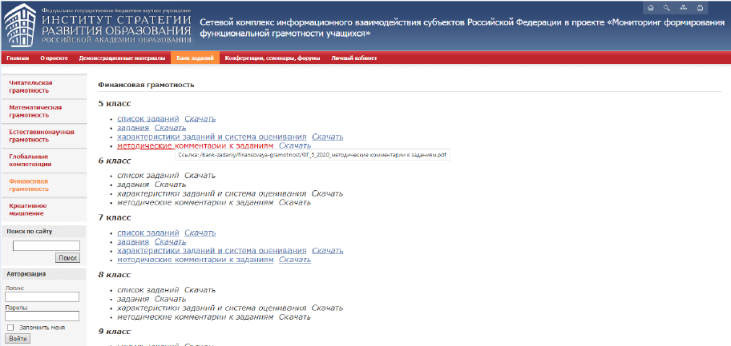
Что подготовлено к 2020/2021 учебному году http://skiv.instrao.ru/bank-zadaniy/finansovaya-gramotnost/

Slide 87








СЕРИЯ «ФУНКЦИОНАЛЬНАЯ ГРАМОТНОСТЬ. УЧИМСЯ ДЛЯ ЖИЗНИ»
проект Института стратегии развития образования РАО
Читательская грамотность
Математическая грамотность
Естественнонаучная грамотность
Финансовая грамотность
Глобальные компетенции
Креативное мышление
направлено на формирование умения применять в жизни знания, полученные в школе
предлагает обучающие и тренировочные задания, основанные на реальных жизненных ситуациях
рассчитано на обучающихся 10—15 лет
содержит развернутые описания особенностей оценки заданий и рекомендации по их использованию
содержит комплекс задач для самостоятельного или коллективного выполнения
приводятся комментарии, предполагаемые ответы и критерии оценивания
© АО «Издательство «Просвещение», 2020

Slide 88











ФГОС: Оценка образовательных достижений
Комплект пособий авторского коллектива
под руководством Г.С.Ковалёвой включает в себя:
– пособие для учителя с методическими рекомендации по проведению и оценке выполнения работы, интерпретации и использованию результатов;
– тетради с вариантами проверочных работ для учащихся ;
– электронные приложения (на сайте издательства) – компьютерная программа для ввода и обработки данных, получения результатов по классу, по отдельным учащимся и заданиям.
Выпущены комплекты:
Метапредметные результаты. Стандартизированные материалы для промежуточной аттестации. 5 класс.
Метапредметные результаты. Стандартизированные материалы для промежуточной аттестации. 6 класс.
Метапредметные результаты. Стандартизированные материалы для промежуточной аттестации. 7 класс.
Метапредметные результаты. Стандартизированные материалы для промежуточной аттестации. 8 класс.
Метапредметные результаты. Стандартизированные материалы для оценки читательской грамотности. 9 класс.
ПОЗВОЛЯЮТ ОЦЕНИТЬ УРОВЕНЬ ЧИТАТЕЛЬСКОЙ ГРАМОТНОСТИ УЧАЩИХСЯ 5-9 КЛАССОВ В СООТВЕТСТВИИ С ТРЕБОВАНИЯМИ ИССЛЕДОВАНИЯ PISA

Slide 89
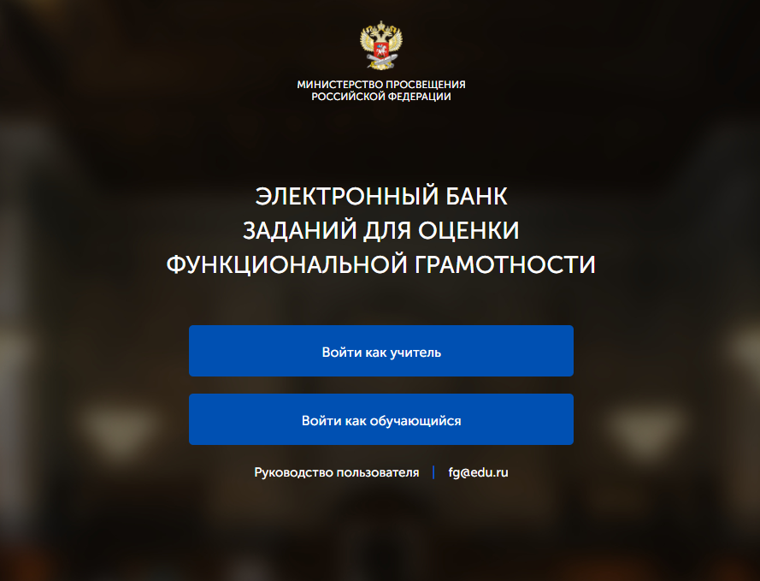
Электронный банк заданий для оценки функциональной грамотности

Slide 90
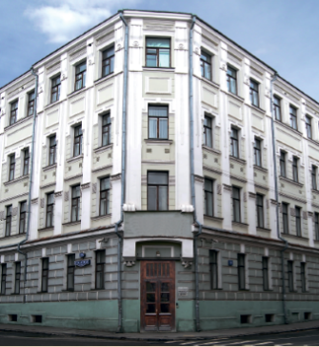
Спасибо за внимание!
Ковалева Галина Сергеевна, руководитель Центра оценки качества образования Института стратегии развития образования РАО
Тел./факс: (495)-621-76-36
e-mail: centeroko@mail.ru
сайты: www.centeroko.ru

